Slide 1

Projekt zespołowy - Sudoku
Politechnika Częstochowska Wydział Inżynierii Mechanicznej i Informatyki Informatyka Projekt zespołowy
13/12/2023
Skład zespołu: Hubert Lewowicki
Paulina Młynarczyk
Michał Baszczyk

Slide 2
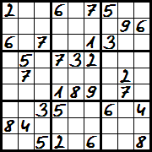
Sudoku to logiczna gra liczbowa, w której celem jest wypełnienie planszy liczbami od 1 do 9 w taki sposób, aby każda liczba występowała tylko raz w każdym wierszu, kolumnie i każdym z dziewięciu kwadratów o rozmiarze 3x3 na planszy. Gra polega na rozwiązaniu układanki, która zazwyczaj jest dostępna w postaci siatki 9x9, w której niektóre liczby są już wpisane.
Rys. nr 1 - Prezentacja przykładowej planszy Sudoku. Źródło: https://pl.wikipedia.org/wiki/Plik:Sudoku_przyklad.png

Slide 3
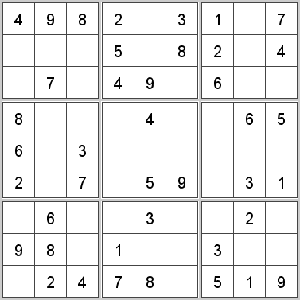
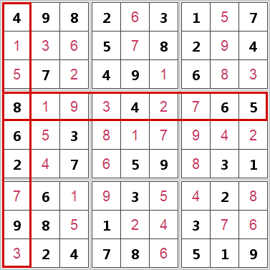
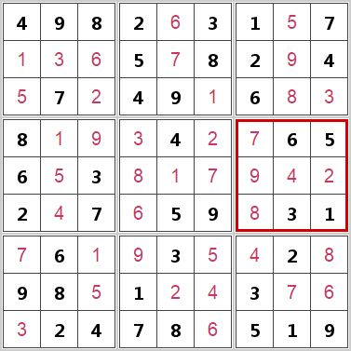
Zasady gry w Sudoku
Zasady Sudoku są niezwykle klarowne. Plansza o kształcie kwadratu jest rozdzielona na dziewięć równych obszarów o wymiarach 3 x 3, gdzie każdy z nich zawiera dziewięć pól.
Twoim celem jest umieszczenie cyfr od 1 do 9 we wszystkich polach planszy. Każda liczba musi być unikalna w każdym wierszu i każdej kolumnie.
Podobnie w każdym z dziewięciu kwadratów 3 x 3 - cyfry nie mogą się powtarzać.
Rys. nr 2 - Zasady gry w Sudoku źródło: http://www.zss-zaleczemale.wielun.pl/index.php/uczniowie/9-zasady-gry-w-sudoku
Rys. nr 3 - Zasady gry w Sudoku źródło: http://www.zss-zaleczemale.wielun.pl/index.php/uczniowie/9-zasady-gry-w-sudoku
Rys. nr 4 - Zasady gry w Sudoku źródło: http://www.zss-zaleczemale.wielun.pl/index.php/uczniowie/9-zasady-gry-w-sudoku

Slide 4
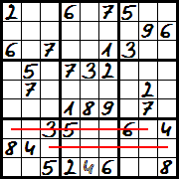
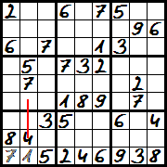
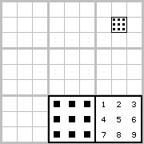
Sposoby rozwiązywania Sudoku
Metoda nr 1 Polega na wypełnianiu małego kwadratu 3x3. Znajdywanie odpowiedniego kafelka odbywa się poprzez wykluczanie występujących już kafelków w odpowiednich rzędach i kolumnach.
Metoda nr 2 Polega na wybraniu wiersza lub kolumny i dopełnianiu go odpowiednimi liczbami od 1-9.
Metoda nr 3 Polega na wypełnianie pomniejszych kwadratów informacjami dodatkowymi w postaci wykluczania liczb, które mogą stać na danym miejscu w polu.
Rys. nr 5 - Sposoby rozwiązywania Sudoku – metoda nr. 1 źródło: https://pl.wikipedia.org/wiki/Sudoku
Rys. nr 6 - Sposoby rozwiązywania Sudoku – metoda nr. 2 źródło: https://pl.wikipedia.org/wiki/Sudoku
Rys. nr 7 - Sposoby rozwiązywania Sudoku – metoda nr 3 źródło: https://pl.wikipedia.org/wiki/Sudoku

Slide 5
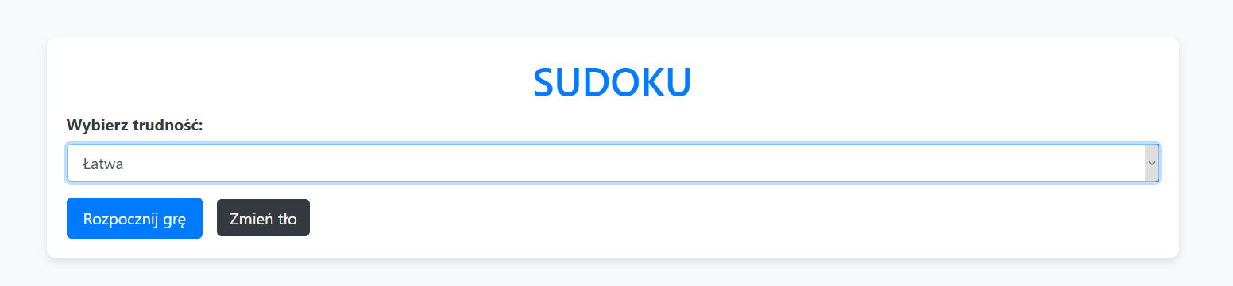
1.1 Wybór Trudności
Na stronie startowej znajduje się lista rozwijana, w której możesz wybrać poziom
trudności gry - "Łatwa", "Średnia" lub "Trudna".
1.2 Rozpoczęcie Nowej Gry
Po wyborze trudności, kliknij przycisk "Rozpocznij grę", aby zacząć nową rozgrywkę.
1.3 Zmiana Tła
Jeśli chcesz zmienić tło gry, skorzystaj z przycisku "Zmień tło" znajdującego się obok
przycisku "Rozpocznij grę".

Slide 6
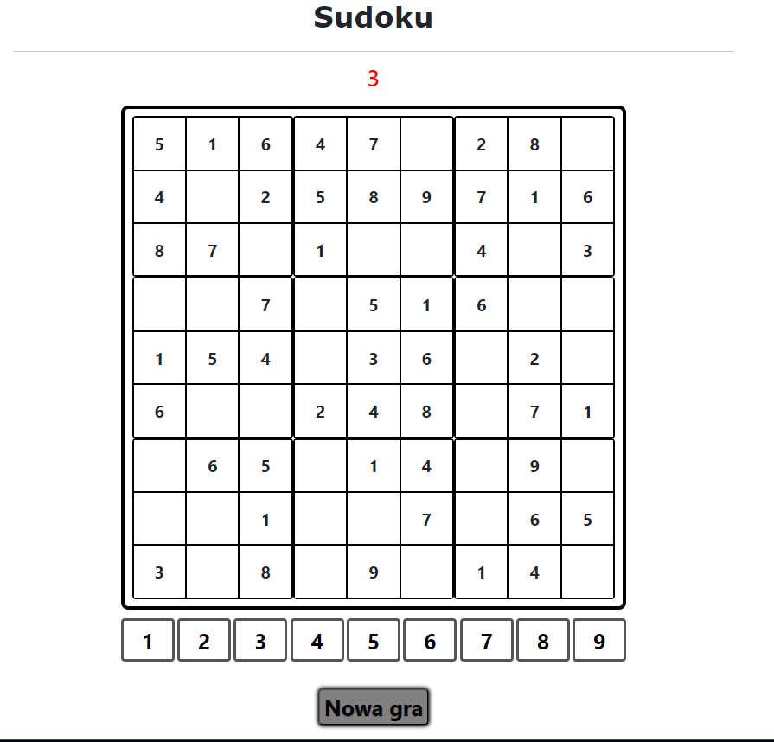
2.1 Plansza Sudoku
Plansza jest automatycznie generowana i wypełniana liczbami zgodnie z zasadami
gry. Puste komórki są oznaczone małymi polami.
2.3 Wybieranie Liczb
Aby wypełnić puste komórki, skorzystaj z przycisków numerycznych znajdujących się
pod planszą. Kliknij na liczbę, a następnie na pustą komórkę, aby ją wypełnić.
2.2 Ukrywanie Liczb
Aby zwiększyć wyzwanie, niektóre liczby są ukrywane. Liczba ukrytych komórek zależy
od wcześniej wybranego poziomu trudności.

Slide 7
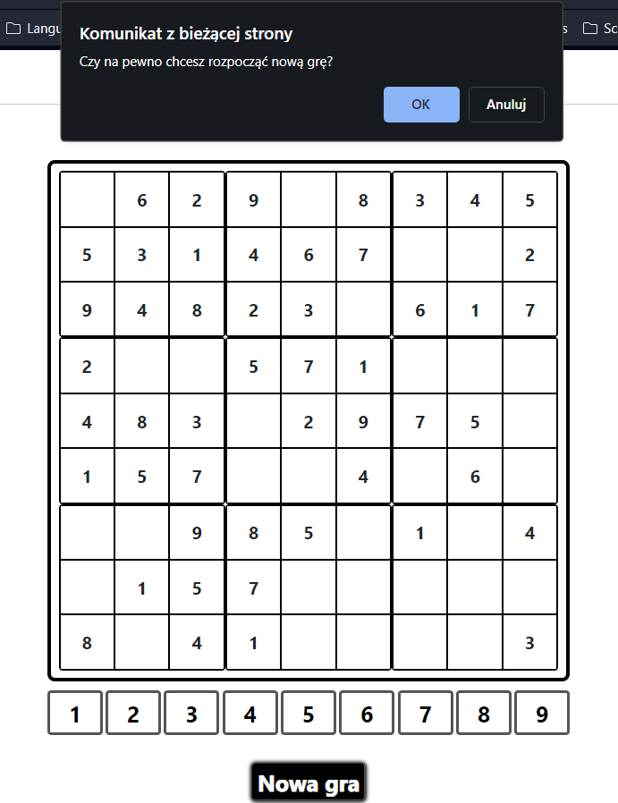
2.4 Rozpoczęcie nowej gry.
Po kliknięciu przycisk "Nowa gra" użytkownikowi zostanie wyświetlone pytanie „Czy
na pewno chcesz rozpocząć nową grę?”. Po zatwierdzeniu przez użytkownika aktualna
gra zostaje utracona na rzecz innej wybranej w oknie SudokuStart.html. Natomiast w
przypadku anulowania użytkownik może grać dalej.

Slide 8
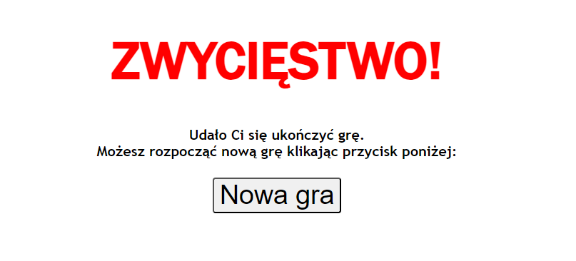
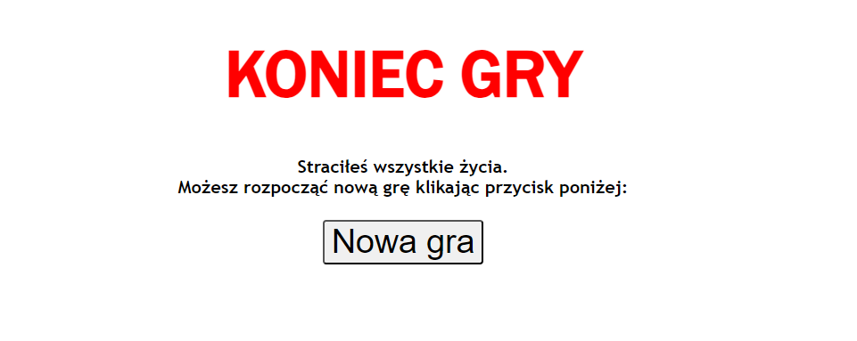
Zakończenie Gry - SudokuEnd.html i Porażka - Lost.html
3.1 Zwycięstwo
Po poprawnym uzupełnieniu wszystkich komórek planszy, zostaniesz przeniesiony na
stronę zwycięstwa. Możesz rozpocząć nową grę, klikając przycisk "Nowa gra".
3.2 Porażka
Jeśli skończą Ci się życia (błędne wybory), przeniesiesz się na stronę porażki. Również
tutaj masz możliwość rozpoczęcia nowej gry.

Slide 9


